Slide 1
Procesual HITO 4
estructura DE DATOS
Joel reynaldo condori tumiri

Slide 2
1. ¿A que se refiere cuando se habla de ESTRUCTURA DE DATOS?
las estructuras de datos son aquellas que nos permiten, como desarrolladores, organizar la información de manera eficiente, y en definitiva diseñar la solución correcta para un determinado problema

Slide 3
2. ¿Qué significa FIFO?
FIFO: Primero En Entrar, Primero en Salir
Del inglés: "First In, First Out" La definición del FIFO es simple: el lote de stock que primera entra, es el que primero sale. Es el método más utilizado para los productos perecederos como los alimentos, que tienen fecha de caducidad.

Slide 4
3. ¿Muestra la diferencia entre LIFO y FIFO?
El el método FIFO las primeras mercancías en entrar serán las primeras en salir, mientras que en el método LIFO, las ultimas mercancías en entrar serán las primeras en salir.

Slide 5
4. ¿Qué es una COLA?
Una cola es una estructura de datos que almacena elementos en una lista y permite acceder a los datos por uno de los dos extremos de la lista. Un elemento se inserta en la cola (parte final) de la lista y se suprime o elimina por la frente (parte inicial, cabeza) de la lista.

Slide 6
5. ¿Qué es QUEUE en JAVA, una QUEUE será lo mismo que una COLA?
Una Cola o Queue es una estructura de datos que sigue la Filosofía FIFO del ingles First In – First Out que en español seria “Primero en entrar primero en salir”.
Queue es lo mismo que Cola.

Slide 7
6. ¿Qué es INI o REAR en una COLA?
Un INI es una variable utilizada para saber la posición real del primer elemento.
7. ¿Qué es INI o REAR en una COLA?
Un fin es la variable que marca la siguiente posición en entrar a la cola

Slide 8
8. ¿A que se refiere los métodos esVacia() y esLLena() en una COLA?
El método esVacia() es cuando la cola no contiene elementos almacenados, de forma que para realizar cambios, primero habrá que almacenar información en la cola.
El método esLlena() es cuando FIN es igual a INI, impidiendo poder seguir llenando la cola.

Slide 9
9. ¿Qué son los métodos estáticos en JAVA?
Un método estático es un método que tiene sentido invocarla sin crear previamente ningún objeto.

Slide 10
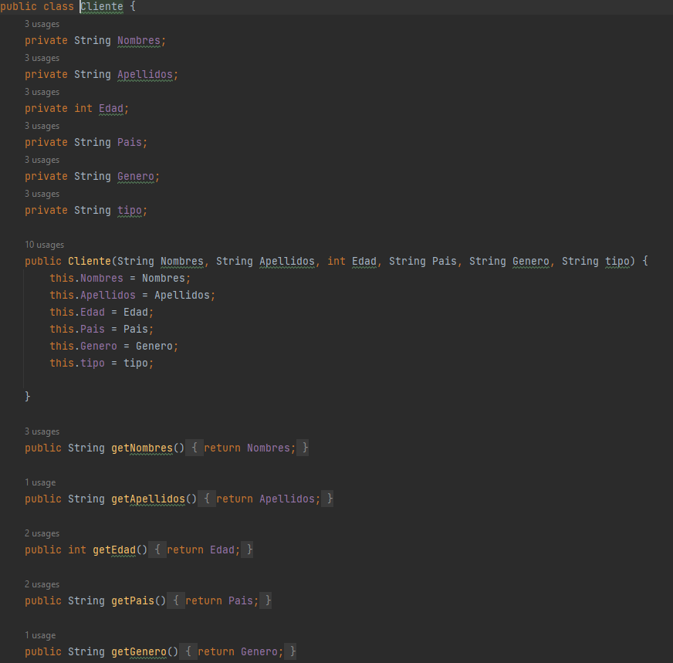
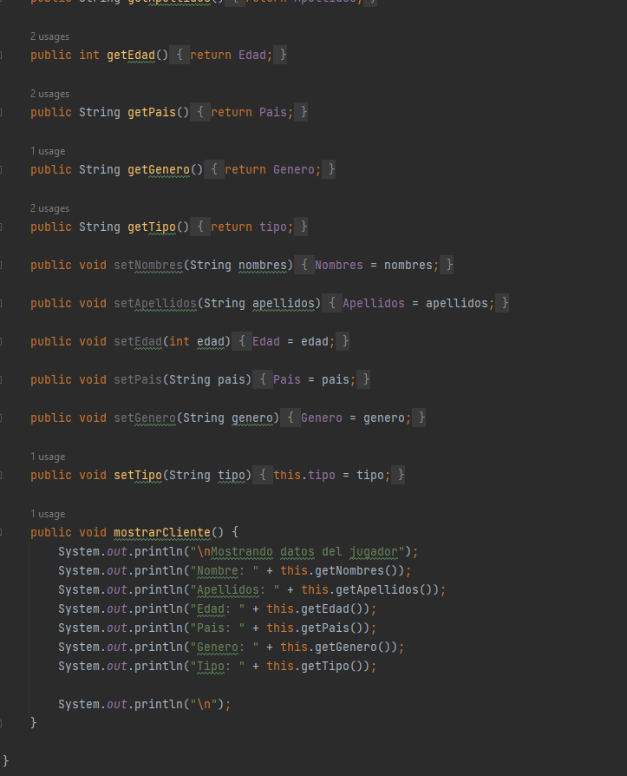
10. A través de un gráfico, muestre los métodos mínimos que debería de tener una COLA.

Slide 11
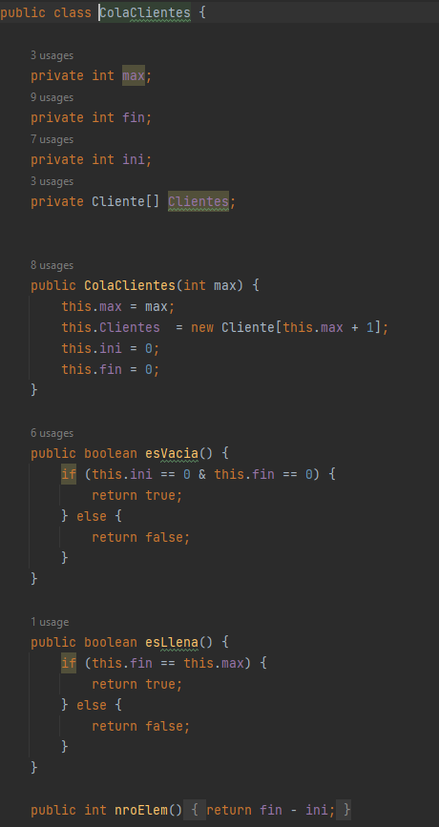
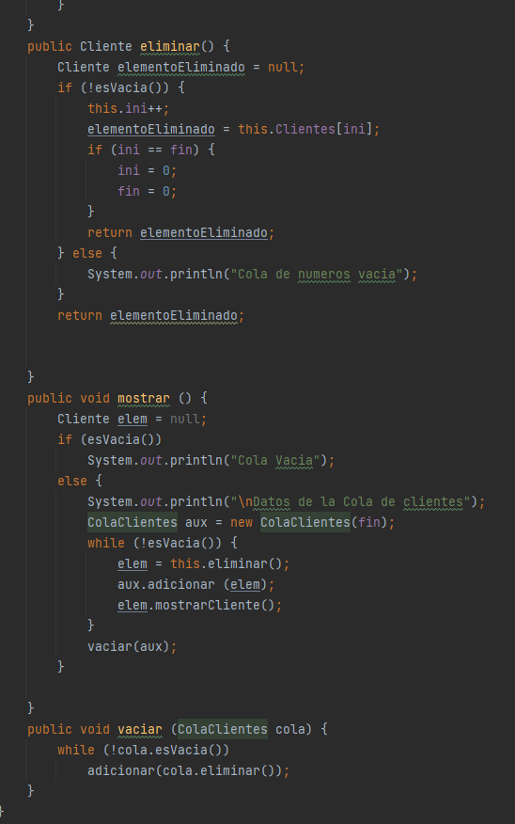

Slide 12
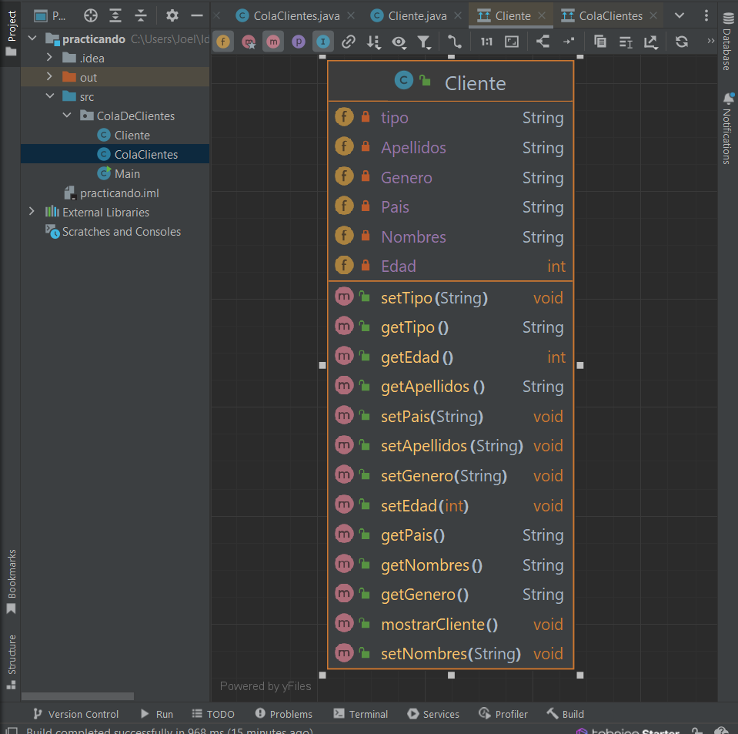
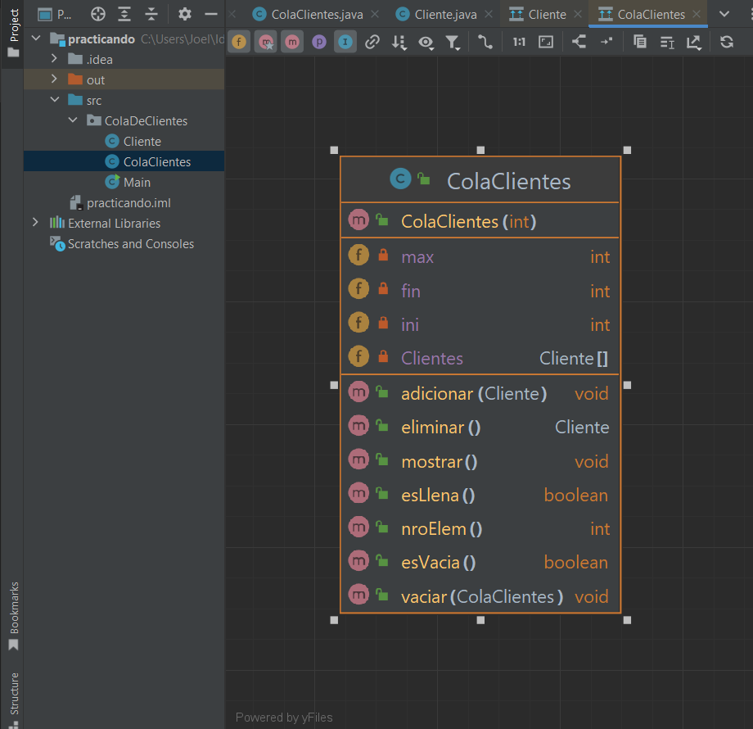

Slide 13
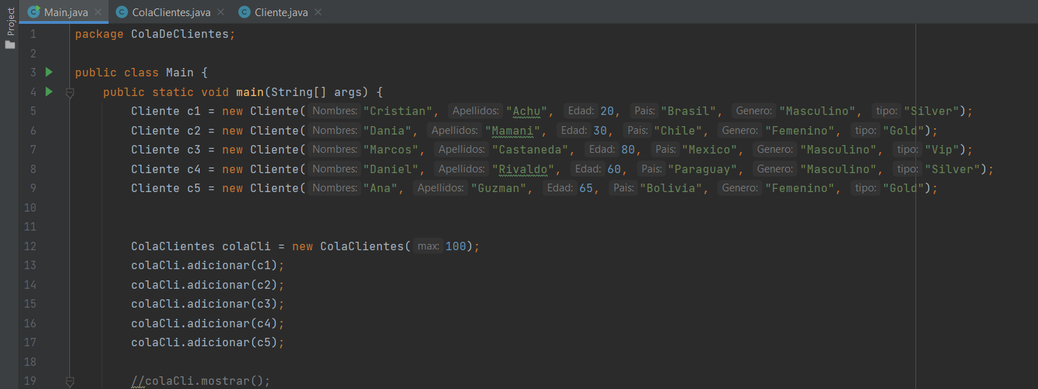
11. CREAR LAS CLASES NECESARIAS PARA LA PILA DE clientes

Slide 14
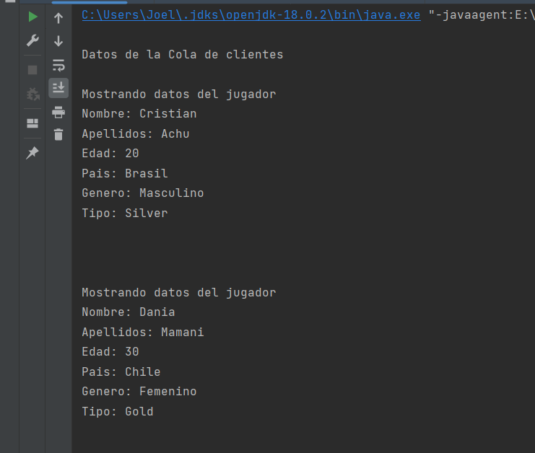
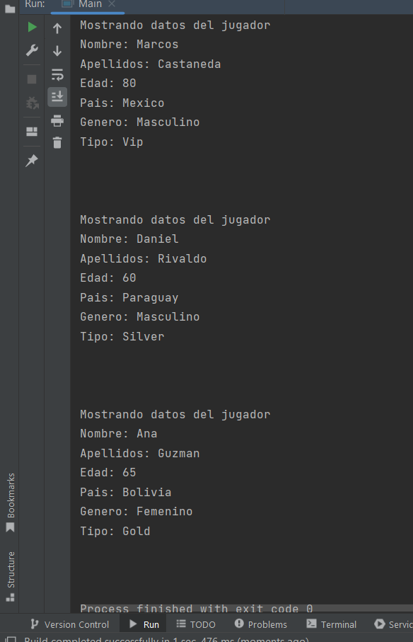
12.Inicializar la cola de Clientes

Slide 15
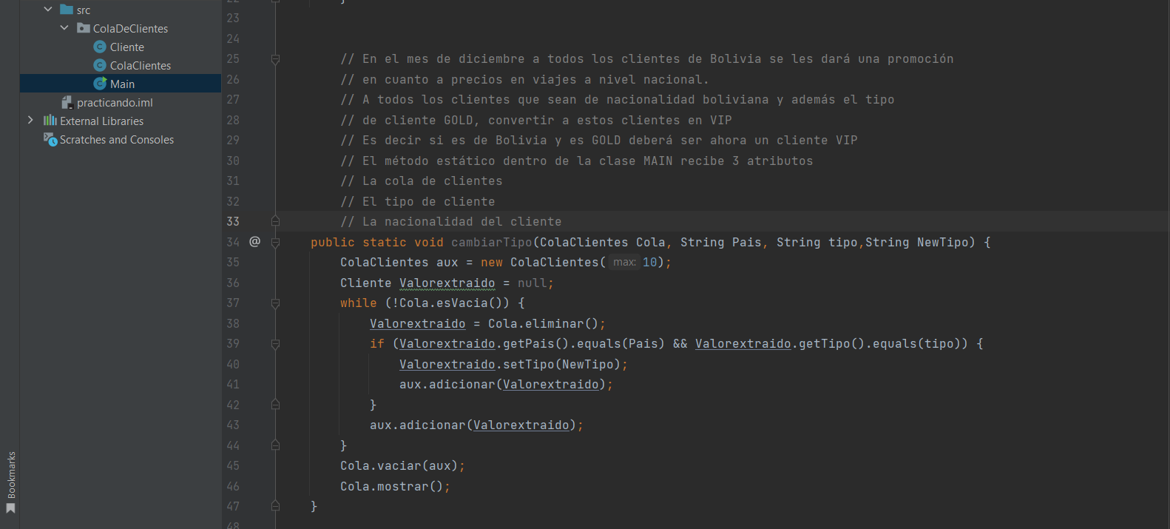
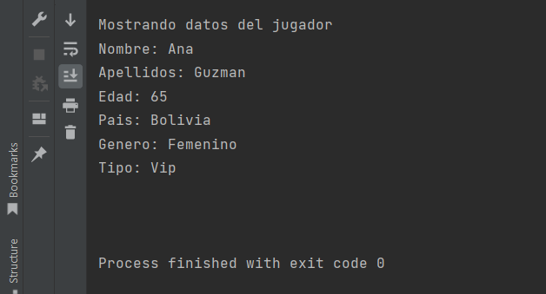
13.Promocion para usuarios de Bolivia

Slide 16
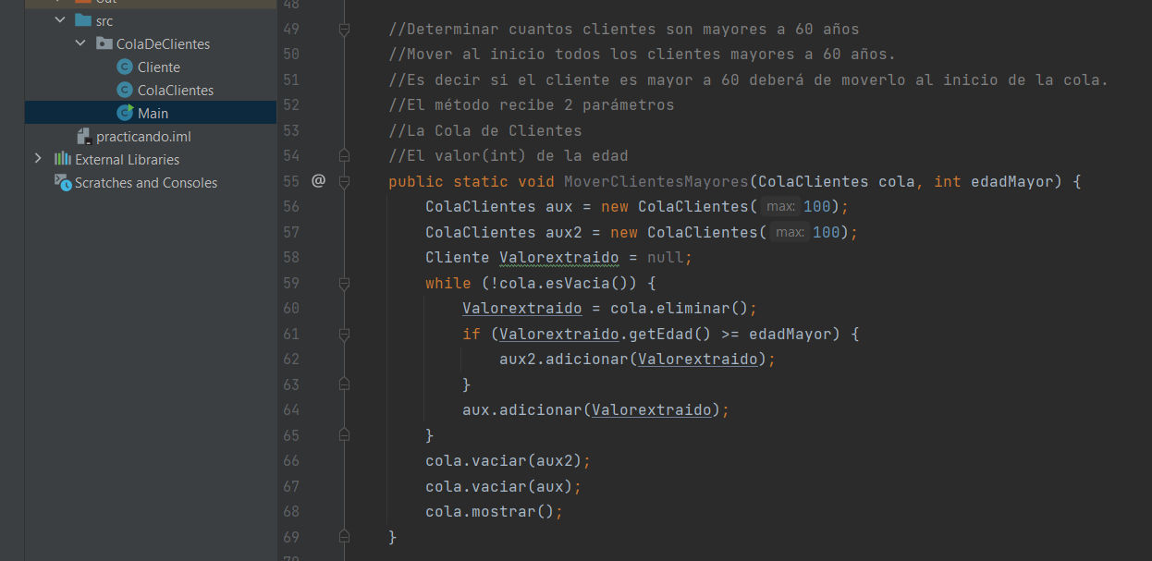
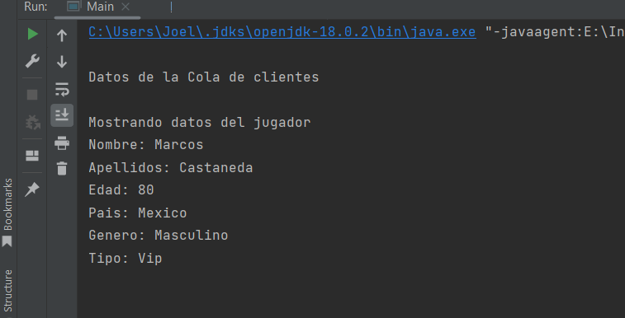
14.moviendo CLIENTES EN LA COLA

